Slide 1
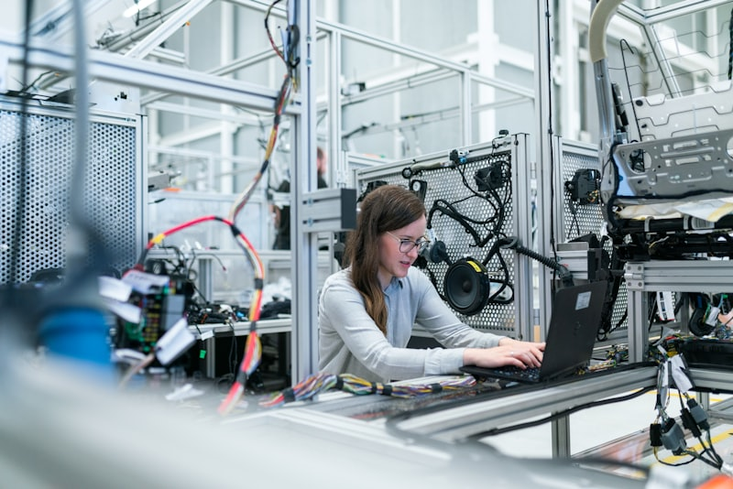









SCADA PLATFORM
∞
13+
Лацерта
ТЕГИ
ПРОТОКОЛОВ
Безлимитные
OPC UA, Modbus...
Российская платформа промышленной автоматизации
M:M
TS
КЛАСТЕР
СКРИПТИНГ
Версия 1.0
Master-Master
TypeScript
Реестр ПО №17502
Патент РФ №2797756
ЕАПО №045687
7+
API
ОС
ДОСТУП
Astra, ALT, РЕД
REST + WebSocket
АО «Лаборатория Технологий Автоматизации» (ЛТА) │ apcslab.ru │ 8 (800) 550-26-21 │ info@apcslab.ru

Slide 2









О платформе
Что такое «Лацерта»
Области применения
▸ Платформа для построения и эксплуатации АСУ на всём жизненном цикле
▸ Низкий порог входа: предметная квалификация без навыков программирования
▸ Сбор данных от ПЛК/IIoT, визуализация, управление, предиктивная аналитика
▸ Двусторонний обмен с внешними информационными системами
АСУ ТП / АСУ ПП
SCADA / HMI / РСУ
IIoT — промышленный IoT
Диспетчерские центры
Предиктивная аналитика
Диагностика оборудования
Мониторинг инфраструктуры
→
→
→
→
Сбор данных
Обмен
Управление
Визуализация
Аналитика
Распределённые источники, ПЛК, IIoT
Двусторонний обмен с внешними ИС
Логика техпроцесса, воздействия
Мнемосхемы, виджеты, тренды, таблицы
Предиктивная, поддержка решений
Энергетика • Электросети • Нефтегаз • Металлургия • Химия • Машиностроение • Транспорт • Умный город • ЦОД
Реестр ПО №17502 • Патент РФ №2797756 • Патент ЕАПО №045687 • Свидетельство №2022660501

Slide 3




Архитектура ядра
EDA + SOA — событийно-ориентированная и сервис-ориентированная
Кластер
КЛИЕНТЫ
Безопасность
REST API • WebSocket • Web-браузер
▸ Multi-active (master-master)
▸ Защищённая синхронизация
▸ Балансировка нагрузки
▸ Линейное масштабирование
▸ RBAC до уровня объекта
▸ LDAP / Keycloak / SSO
▸ Разделение ОДА/МДА
▸ Межсетевые экраны
СЕРВИСЫ (SOA)
События • Расчёты • Имитация • Архив • Скриптинг
ЯДРО РЕАЛЬНОГО ВРЕМЕНИ
ОДА в RAM • Временные метки • Latency/Jitter • Кэш → Архив
ДРАЙВЕРЫ И ШЛЮЗЫ
OPC UA • Modbus • Profinet • MQTT • IEC 61850 • 13+ протоколов
ДАННЫЕ И ХРАНЕНИЕ
PostgreSQL 11 (мета) • ClickHouse 23 (TSDB) • Циклический архив
Событие = реакция на изменение • Приоритеты 1–10 • Квитирование • Аудиовизуальные тревоги

Slide 4

Состав платформы
SCADA/HMI Runtime
Промышленная СУБД
Шлюз сопряжения
▸ Мнемосхемы (SVG) с динамикой
▸ Виджеты: тренды, таблицы, видео
▸ Фрагменты для внешних библиотек
▸ Многоэкранные стенды
▸ Web-доступ (nginx)
▸ Кэш РВ в оперативной памяти
▸ Циклический архив (сжатие)
▸ PostgreSQL 11 — метаданные
▸ ClickHouse 23 — TSDB
▸ Экспорт/импорт данных
▸ 9 промышленных протоколов
▸ 2 сетевых: ICMP, SNMP
▸ 5 внешних: Trassir, Perco...
▸ ППИ для своих драйверов
▸ Двусторонний обмен
SCADA IDE (Designtime)
Библиотека элементов
Шлюз безопасности
▸ Редактор моделей и объектов
▸ Конфигуратор событий/тревог
▸ Конфигуратор драйверов
▸ Скриптинг TypeScript
▸ Подсветка синтаксиса
▸ Датчики, задвижки, насосы...
▸ SVG-формат, любой редактор
▸ Статика + динамика
▸ Экспорт между проектами
▸ Привязка к моделям
▸ LDAP / Active Directory
▸ Keycloak (SSO)
▸ Межсетевые экраны
▸ Разделение ОДА/МДА
▸ Мультитенантность

Slide 5




Протоколы, интеграции и платформы
Промышленные протоколы
Внешние системы
▸ OPC UA (клиент + сервер)
▸ Modbus TCP (master + slave)
▸ Profinet / S7Comm (Siemens)
▸ MQTT (IIoT, облако)
▸ BACnet (автоматизация зданий)
▸ IEC 61850 (подстанции)
▸ IEC 60870-5-104 (телемеханика)
▸ NTP (синхронизация)
▸ Trassir — видеонаблюдение
▸ Perco — СКУД
▸ FindFace — распознавание лиц
▸ OrionPro — СКУД Болид
▸ Asterisk — IP-телефония
SCADA Лацерта
API и связь
Ядро платформы
▸ REST API (клиентский)
▸ WebSocket (рекомендуемый)
▸ lacerta-протокол (кластер)
▸ ППИ (SDK) для расширения
Сетевые и мониторинг
▸ ICMP (доступность узлов)
▸ SNMP v2/v3 (мониторинг сети)
▸ Zabbix (IT-мониторинг)
Платформы:
Стек:
Astra Linux • ALT • РЕД ОС • ROSA • Ubuntu 18+ • Debian 10 • Windows 10
lacerta-server :8000 • nginx :80 • PostgreSQL :5432 • ClickHouse :9000 • lacerta-ui • drivers

Slide 6


Разработка и визуализация
Объектная модель
IDE (Designtime)
Вычисления
▸ Модели → Объекты + наследование
▸ Каскадное изменение при обновлении
▸ Иерархия любой вложенности
▸ Типы: bool, float, string, int
▸ Редактор моделей и навигация
▸ Привязка объектов к драйверам
▸ Конфигуратор событий/ролей
▸ TypeScript + подсветка
▸ Калькулятор: арифметика, ∫
▸ ЕСЛИ / ЕСЛИМН (условия)
▸ Имитатор: sin, △, /|, □
▸ Расширение через ППИ
›
›
Мнемосхемы SVG
Привязка данных
Данные и отчёты
▸ Статика + динамика
▸ Тренды, таблицы, камеры
▸ Композитные (вложенные)
▸ Многоэкранные + мобильные
▸ Модель ↔ элемент (M:N)
▸ Автовалидация связок
▸ Скрипты поведения
▸ Сценарии на TypeScript
▸ Таблицы: срез, изменения
▸ Тренды: наложенные, сглаж.
▸ Архив до 24ч (быстрый)
▸ Экспорт / печать
›
›

Slide 7



Лицензирование
∞ Безлимитные теги
∞ Безлимитные клиенты
∞ Безлимитные подключения
Лицензия по серверу
★ ПОПУЛЯРНЫЙ
СТАРТ
ПРО
КОРПОРАТИВНЫЙ
EDGE
990 000 ₽
1 690 000 ₽
2 490 000 ₽
120 000 ₽
Платформа + Runtime + IDE
Библиотека элементов
4 базовых драйвера
Небольшие объекты
Пилотные проекты
Всё из «Старт» плюс:
Промышленная СУБД
13+ драйверов
Калькулятор / Имитатор
Средние/крупные объекты
Всё из «Про» плюс:
Кластер multi-active
Шлюз безопасности
LDAP / Keycloak / SSO
РСУ, КИИ, диспетчерские
Шлюз для удалённых
объектов
Скидки от 10 шт.
Готовы обсудить ваш проект
apcslab.ru
8 (800) 550-26-21
info@apcslab.ru
Реестр ПО №17502 • Патент РФ • Патент ЕАПО • Импортозамещение • Сертификация ФСТЭК

